Slide 1
العلوم
الفصلُ الأوّلُ
الدّرسُ الثّاني: النّماذجُ العلميّةُ والتّقويمُ العلميُّ
الأهداف
تصفُ أنواعًا مختلفةً منَ النَّماذجِ.
تناقشُ محدوديَّةَ النَّماذجِ.
تقوِّمُ التّفسيراتِ العمليَّةَ.
تقوِّمُ الإعلاناتِ.

Slide 2
المفردات الجديدة
النّموذج
التّفكير النّاقد
البيانات

Slide 3
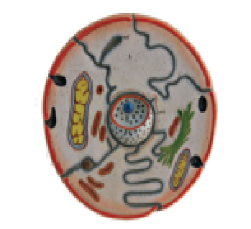
ما أهمِّيَّةُ النَّماذجِ؟
تعلّمتَ في الدّرسِ السّابقِ طرقَ التّوصّلِ لإجاباتِ الأسئلةِ العلميّةِ، بإجراءِ الاستقصاءاتِ العلميّةِ باختبارِ الفرضيّاتِ بعدّةِ طرقٍ ومنها: عملُ النّماذجِ .. فما هي النّماذجُ؟ وما أهمِّيَّتُها؟ وما أنواعُها؟
هل تساعدُك النّماذجُ على التّعلّمِ؟
تَناقشْ مع زملائك .. ودوّن أربعةَ طرقٍ تساعدُك بها النّماذجُ على التّعلّمِ.
اذكرْ أمثلةً على النّماذجِ العلميّةِ.
هو أيُّ تمثيلٍ لشيءٍ أو حدثٍ، يُستخدمُ كأداةٍ لفهمِ العالَمِ الطّّبيعيِّ.
النّموذجُ
نموذج الخليّة
Notes:
الرّبط مع المعرفة السّابقة:
نمذجة الأحداث: اسأل الطّلاب هل سبق لهم وصف حدث وقع لشخص ما، ووجدوا المهمّة صعبة؟ ربّما حاولوا تمثيلَ الحدثِ لتهسيل الأمر، فعلى سبيل المثال: (( إذا كان الحدث هو الرّمية الرّابحة في لعبة كرة السّلّة، ربّما ابتدؤوا بالقول: حسنًا هذه السّلّة، وأنت اللاعب الذي يتابعني ...)) أخبر الطّلاب أنّ ما قاموا به يمثّل نموذجًا للحدث.

Slide 4
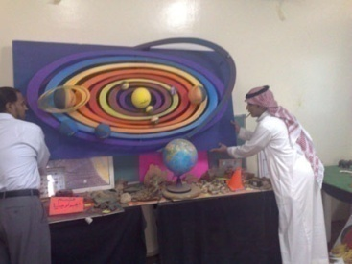
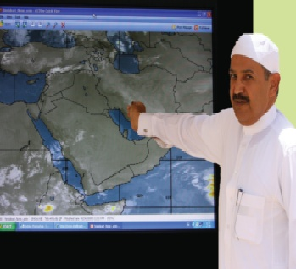
أنواعُ النّماذجِ
للنّماذجِ ثلاثةُ أنواعٍ.. قد يستخدمُ العلماءُ نوعًا واحدًا أو أكثر منها.. وهي:
1- النّماذجُ المادّيّةُ
وهي النّماذجُ التي يمكنُ لمسُها أو رؤيتُها.
- مثال: النّظامُ الشّمسيُّ.
2- النّماذجُ الحاسوبيّةُ
هـي نمـاذجُ يُسـتخـدمُ الحاسوبُ في بنائها، ويتمُّ عرضُها من خلالِه.
- مثال: الأرصادُ الجوّيّةُ.

Slide 5
3- النّماذجُ الفكريّةُ
6س + 4ص= 24
2ع - 3ل = 1
وهي أفكارٌ أو مفاهيمُ، تبيّنُ طريقةَ تفكيرِ شخصٍ في شـيءٍ معيّنٍ في العـالَم الطّبيعيّ.
- مثال: المعادلات الرّياضيّة.
ما الدّورُ الذي تقومُ به النّماذجُ الحاسوبيّةُ؟
Notes:
للمعلّم:
الإجابة: توضيحُ الأحداث السّريعة جدًّا أو البطيئة جدًّا، بطريقة يصعب رؤيتها، وكذلك توضيح مواقع الأجسام وحركاتها التي قد يستغرق حسابها ساعات أو أيّام.

Slide 6
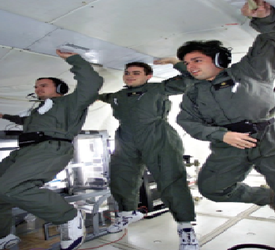
عملُ النّماذجِ
تشبهُ طريقةُ عملِ النّماذجِ عمليّةَ رسمِ صورةٍ وصفيّةٍ لشخصٍ غيرِ معروفٍ، إذ يقومُ الرّسامُ برسمِ صورةِ ذلك الشّخصِ من خلالِ الأوصافِ التي حصلَ عليها، وكلّما كانت الأوصافُ دقيقةً كانت الصّورةُ أفضلَ، وكلّما زادتْ كمّيّةُ المعلوماتِ التي يجمعُها العلماءُ حولَ شيءٍ ما كان النّموذجُ أكثرُ دقّةً.
أين يتدرّبُ روّادُ الفضاءِ؟؟

Slide 7
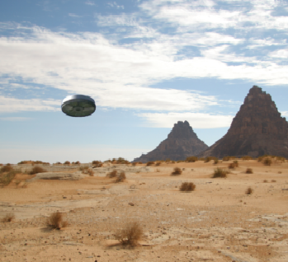
تقويمُ التّفسيرِ العلميِّ
تعيشُ المخلوقاتُ الفضائيّةُ على الأرضِ؟
- هل تصدّقُ ذلك؟ لماذا؟
- كيفَ يمكنُ التّأكّدُ من دقّةِ هذه المعلومةِ؟
- ما الطّرقُ التي تستخدمُها للقيامِ بالتّحقّقِ من ذلك؟
- كيف يمكنُك تفسيرُ ذلك؟
إنّ ما قمتَ به الآن لتقويمِ التّفسيرِ العلميِّ يسمّى تفكيرًا ناقدًا: وهو عمليّةُ جمعِ ما تعرفُهُ منْ معلوماتٍ معَ الحقائقِ الجديدةِ، وتقرّر فيما إذا كنت توافق عليها أم لا.
- مثال: ما يقالُ عن وجودِ المخلوقاتِ الفضائيّةِ.
هل تحتاجُ إلى جمعِ بياناتٍ دقيقةٍ للتّحقّقِ من هذا التّفكيرِ؟
Notes:
للمعلّم:
الرّبط مع المعرفة السّابقة:
كن مستهلكًا فطنًا: اسأل الطّلاب هل يصدّقون كلّ شيء يسمعونه. النّاس في الغالب لا يفعلون ذلك خاصّة إذا كانت المصادر غير موثوقة.
ووضّح للطّلاب حقيقة أنك لو سمعت شخصًا ما يتحدث عن شيءٍ يدعمه العلم، فإنّ هذا لا يعني أنّه يجب أن تصدّقه دون أن تسأل عنه، وحتّى تكون مستهلكًا واعيًا فإنّ عليك أن تقوّم الإثباتات التي تقدّم لك.

Slide 8
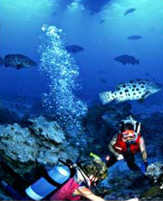
تقويمُ البياناتِ
البياناتُ: هي المعلوماتُ التي يتمُّ جمعُها أثناءَ البحثِ العلميِّ من خلالِ الملاحظاتِ، ويتمُّ تدوينُها من خلالِ جداولَ أو رسومٍ بيانيّةٍ .. الخ، ولذلك عند تقويمِ أيِّ ادّعاءٍ علميٍّ، لا بدّ من طلبِ بياناتٍ دقيقةٍ ومحدّدةٍ، تُقدّم معه لتقوم بتقويم هذه البيانات.
- هل هذه البيانات محدّدة؟ فكّر بطرقٍ يمكنك من خلالِها تدوينُ بياناتِك وتنظيمُها حولَ معلومةٍ ما؟
لا تنسَ أنّ تدوينَ أيِّ ملاحظةٍ جديدةٍ مهما كانت بسيطةً أو غيرَ متوقّّّعةٍ، سيساعدُك في الحصولِ على بياناتٍ موثوقٍ بها.
ادراج الشكل 14 ص 27 مع اسئلته
Notes:
للمعلّم:
إجابة أسئلة الأشكال: الشّكل 14
سيزيد من مصداقيّة بياناتهما، لأنّه سيكون من الصّعب عليهما نسيان شيء مهم.

Slide 9
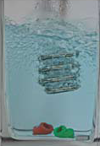
دفتر العلوم .. عندما تسجّلُ ملاحظاتِك في دفترِ العلومِ، يجبُ أن تكونَ هذه الملاحظاتُ مفصّلةً بطريقةٍ يستطيعُ فيها أيُّ شخصٍ أن يقرأَها ويعيدُ التّجربةَ تمامًا كما أجريتَها أنت.
لذلك فإنّ كتابةَ الملاحظاتِ خلالَ التّجربةِ مباشرةً أدقُّ من كتابتِها فيما بعد اعتمادًا على الذّاكرةِ.
Notes:
للمعلّم:
إجابة أسئلة الأشكال: الشّكل 15
ستتنوّعُ الإجاباتُ، وستتضمّن: سلكًا حلزونيَّ الشّكلِ، فضّيَّ اللّونِ في الماء. قطعةً بلاستيكيّةً حمراءَ وأخرى خضراءَ في الماءِ أيضا. يوجدُ فقاعاتٌ كثيرةٌ حولَ الملفِّ.

